Slide 1

Đề tài: Tìm hiểu các kỹ thuật tấn công Clickjacking trên dịch vụ Web và thử nghiệm các cách thức phòng chống.
TIỂU LUẬN MÔN HỌC
AN NINH MẠNG

Slide 2

Nội dung
I.Tìm hiểu về Clickjacking.
II.Các kỹ thuật tấn công và phòng thủ Clickjacking.
III.Tổng kết.

Slide 3

I.Tìm hiểu về Clickjacking.
1.Khái niệm Clickjacking
Clickjacking, hay còn gọi là tấn công giao diện người dùng giả mạo (UI redress attack), kỹ thuật này lừa người dùng nhấp chuột vào các phần tử ẩn trên trang web để thực hiện hành động độc hại, gây rủi ro lớn cho người dùng và doanh nghiệp.

Slide 4
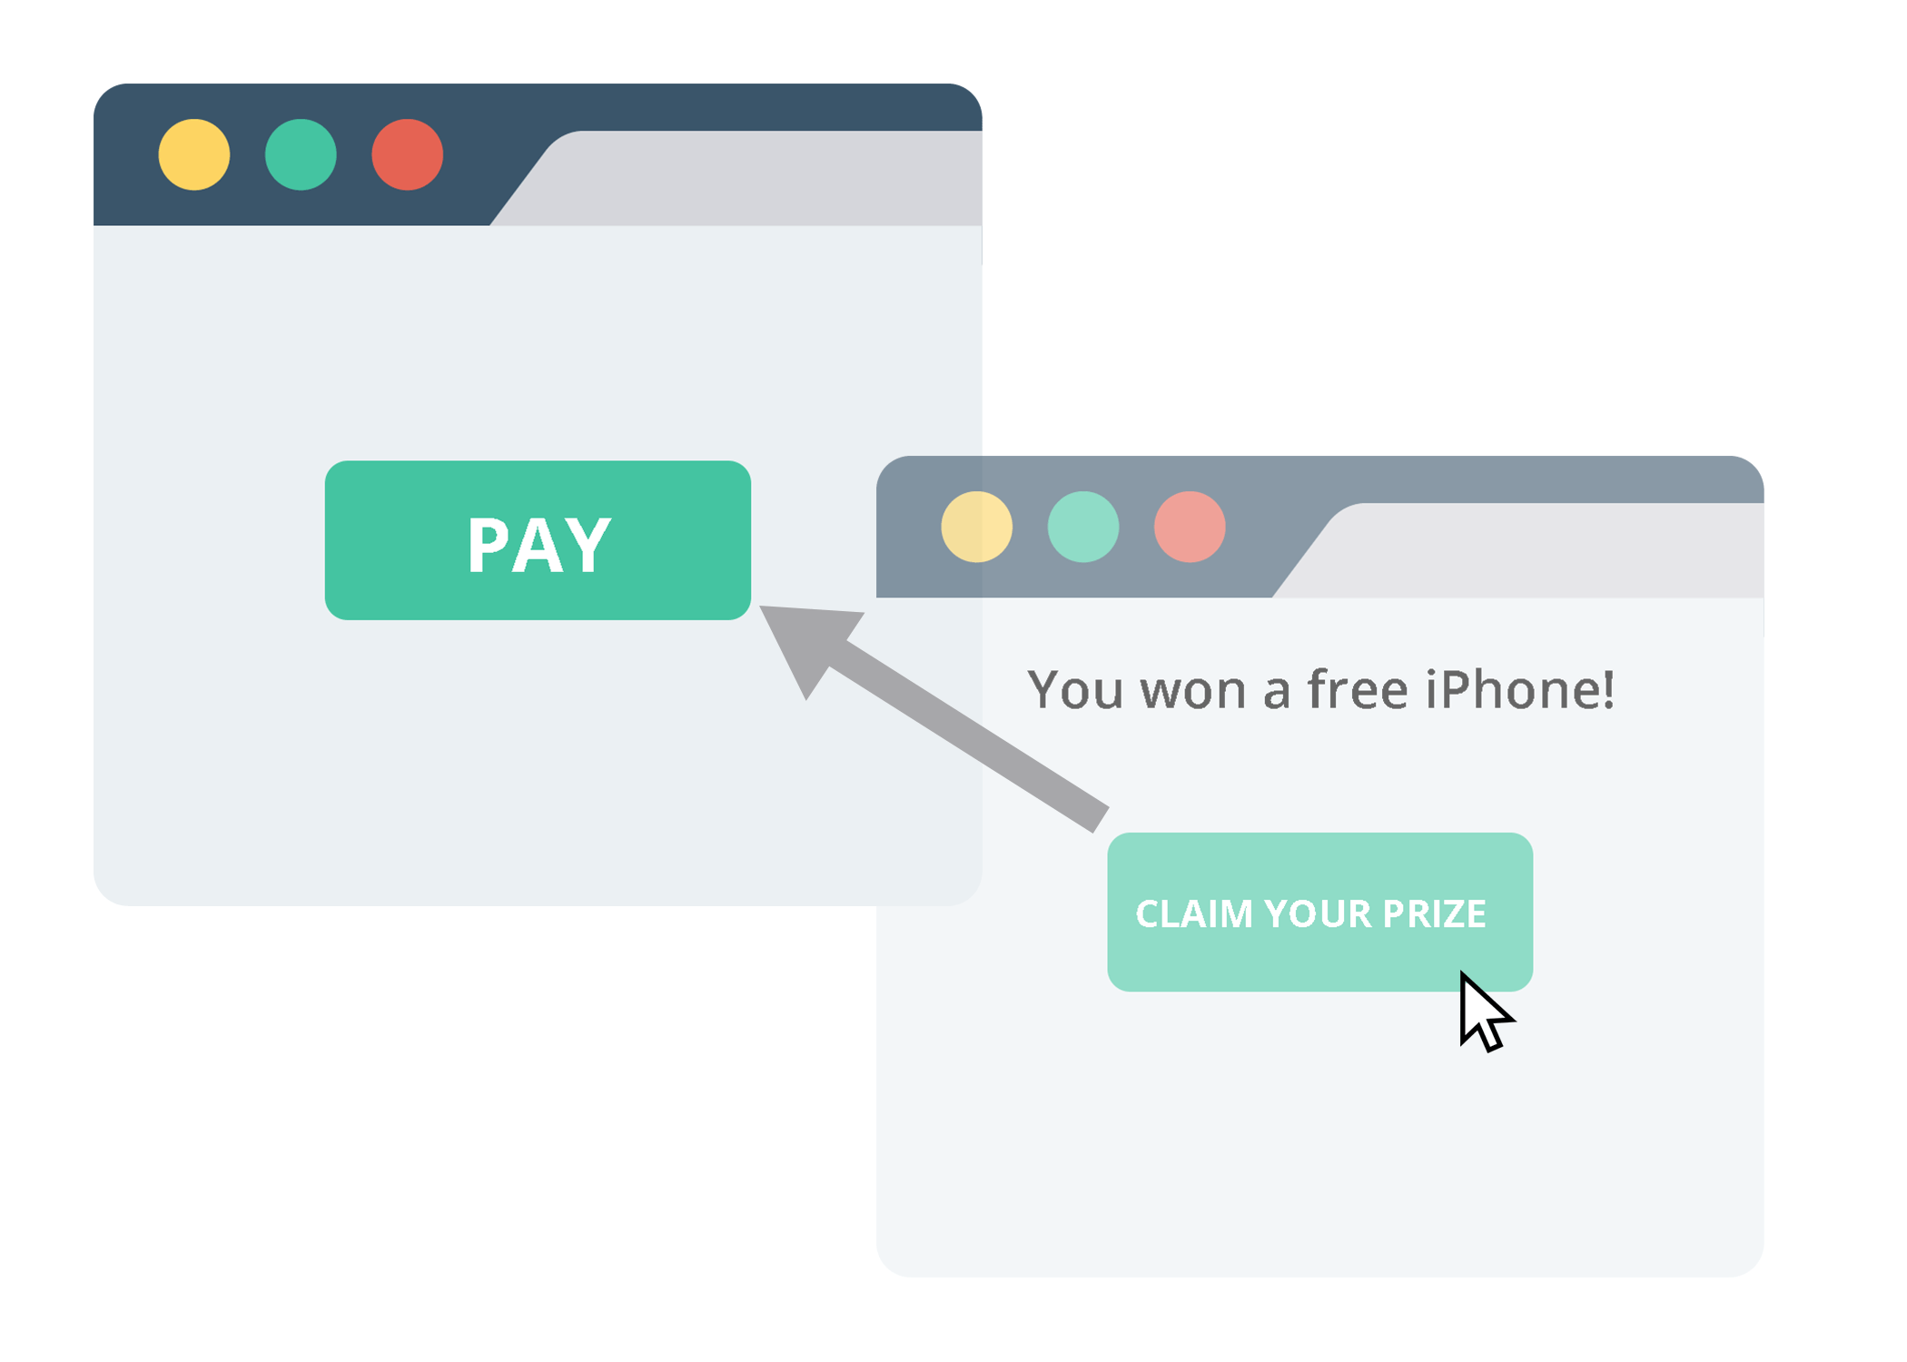
Clickjacking xảy ra khi nào?
Clickjacking xảy ra khi kẻ tấn công lừa người dùng không nghi ngờ nhấp chuột vào một phần tử vô hình trên trang web.

Slide 5
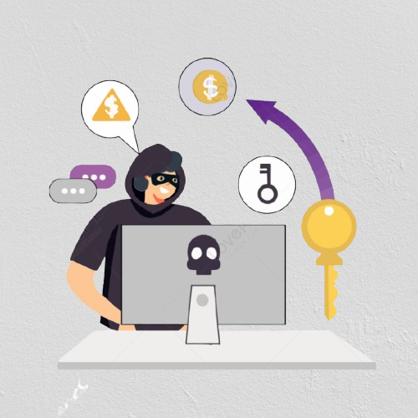
2.Mục đích của những kẻ tấn công.
Đánh cắp thông tin cá nhân.
Chiếm quyền điều khiển tài khoản.
Thực hiện các giao dịch trái phép.
Phát tác các phần mềm độc hại.
Tăng lượt xem hoặc lượt click

Slide 6
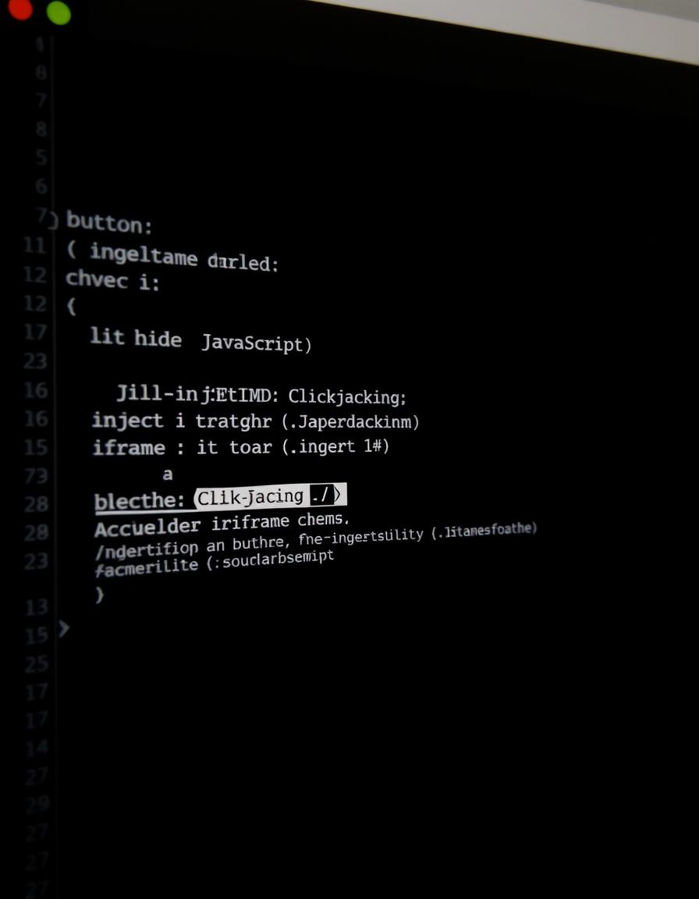
II.Các kỹ thuật tấn công và phòng thủ Clickjacking
1.Các kỹ thuật tấn công
Sử dụng Iframe ẩn
Lớp phủ trong suốt
Con trỏ chuột ma

Slide 7
2.Các biện pháp phòng thủ
1
2
3
4
X-Frame-Options
Thiết lập tiêu đề HTTP để ngăn chặn việc sử dụng trang web cho các iframe vô hình.
Content Security Policy (CSP)
CSP là một lớp bảo mật bổ sung giúp ngăn chặn các cuộc tấn công clickjacking.
Kiểm soát các nguồn nhúng vào trang web
JavaScript
Sử dụng mã Javascript để phát hiện khi trang web bị nhúng vào một khung iframe và điều hướng người dùng thoát khỏi đó.
Kiểm tra bảo mật
Thường xuyên thực hiện kiểm tra bảo mật để phát hiện và kịp thời khắc phục các lỗ hổng bảo mật tiềm ẩn nguy hiểm.

Slide 8

Kiểm tra các biện pháp phòng thủ
1.Tạo trang HTML với iframe.
2.Đặt trang web cần kiểm tra vào trong iframe đó.
3.Chúng ta cần đặt trang HTML này trên một máy chủ web khác để thử nghiệm cách thức một cuộc tấn công Clickjacking.

Slide 9
Ưu và nhược điểm phòng thủ Clickjacking
Ưu điểm
- Dễ triển khai, hiệu quả cao.
- Bảo vệ toàn diện.
- Ngăn chặn tấn công từ phía máy chủ.
Nhược điểm
- Không bảo vệ tuyệt đối.
- Cấu hình phức tạp.

Slide 10

III.Tổng kết
Clickjacking là một mối nguy hiểm nghiêm trọng đối với an ninh mạng. Việc áp dụng các biện pháp phòng ngừa là cần thiết để bảo vệ trang web khỏi các cuộc tấn công này. Để đảm bảo an toàn lâu dài, hãy thường xuyên cập nhật kiến thức về các phương thức tấn công mới và triển khai các giải pháp phòng chống hiệu quả.

Slide 11
Nhóm 3 Sinh Viên Thực hiện
Võ Văn Cường - 22T1020047
Nguyễn Trần Văn Phước Đức - 22T1020075
Mai Hồng Phúc - 22T1020324
Dương Phước Anh Quân - 22T1020345
Phan Thanh Vũ - 22T1020803

Slide 12

Thank You

